Slide 1

ما هو الحيوان المائي الذي له 3 قلوب ؟
ماهو الشيء الذي يكون أخضر في الأرض ويكون أسود في السوق ويكون أحمـر في البيت ؟
ماهو الشيء الذي له أربع أرجل ولا يستطيع المشي ؟
حامل و محمول نصف ناشف و نصف مبلول فمن أكون ؟
ما هو الشيء الذى ليس له بداية ولا نهاية ؟
الحل
الاخطبوط
الشاي
الكرسي
السفينة
الدائرة

Slide 2

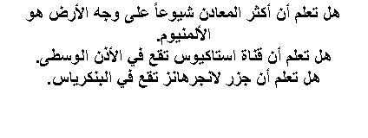

Slide 3

